Slide 1

С Рождеством
Христовым!

Slide 2
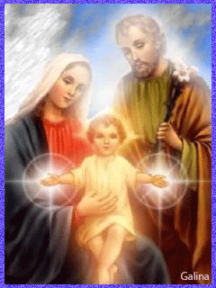

Рождество Твое,
Христос Боже наш,
Возсия мирови свет разума…

Slide 3


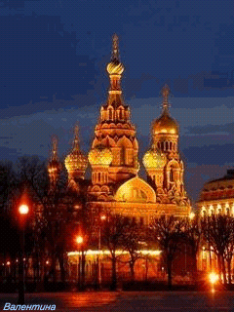

Тонкий месяц.
Снег идёт.
Купола с крестами.
Так и кажется, вот-вот
понесутся сани.
Ждёшь и веришь в волшебство,
кажется всё новым.
Так бывает в Рождество.
С Рождеством Христовым!

Slide 4

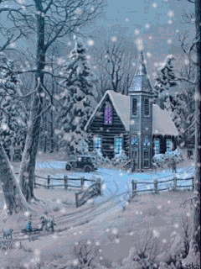
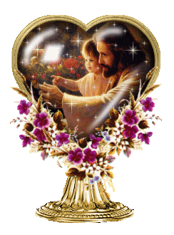

С Рождеством Христовым поздравляем.
Желаем счастья и здоровья
Вам!
Ближнего ничем не обижая,
Служите, люди, добрым
всем делам!

Slide 5
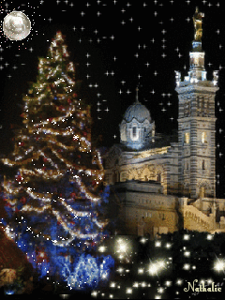

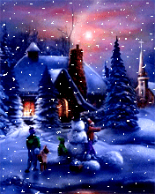

С Рождеством Христовым
Я Вас поздравляю!
Счастья и здоровья,
Блага всем желаю,
Святости, лукавства –
В меру чтоб всего,
Радости, удачи.
Плохого - ничего!

Slide 6


Зажглась звезда! Христос
родился!
И мир любовью озарился!
Пусть счастье входит в каждый
дом!
С прекрасным, светлым
Рождеством!

Slide 7


